Slide 1

INGENIERÍA INDUSTRIAL
CÁTEDRA RELACIONES INDUSTRIALES
Clase – Cambio y Neurociencias

Slide 2

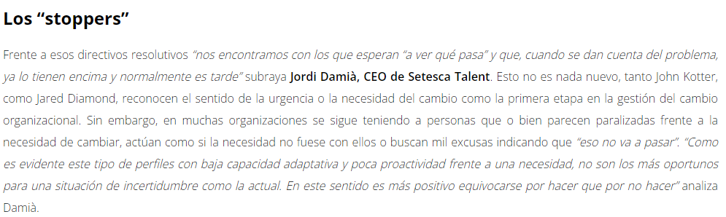
Relaciones Industriales
Caso

Slide 3
Cambio
¿Por qué creen que hablamos de CAMBIO?
Notes:
El mundo exterior cambia, con frecuencia de manera acelerada; los vectores que parecen fijos o constantes un día son distintos al siguiente: la multiplicidad de factores y variables que interactúan en el mundo alteran el entorno de manera inesperada.
Ejemplo de agente de cambio extremo: la Pandemia.

Slide 4
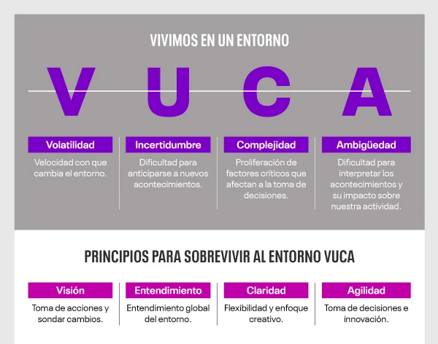
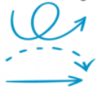


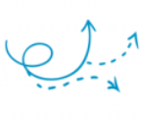
Mundo VUCA:
Notes:
Consultar cuadernillo

Slide 5
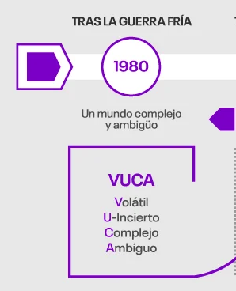
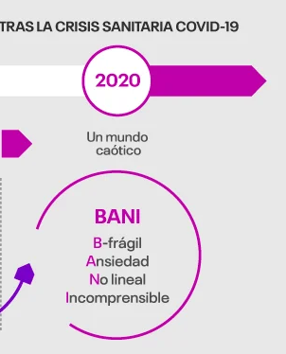
Mundo BANI:
Notes:
BANI:
Brittle Quebradizo, frágil. Hace referencia a que las cosas frágiles y quebradizas suelen verse fuertes, pero no son elásticas y resilientes.
Anxious Ansioso. El miedo trae consigo una sensación de impotencia que a su vez puede impulsar la pasividad.
Non-linear No lineal. En un mundo no lineal, la causa y el efecto son aparentemente incoherentes y no proporcionados, y sus resultados pueden terminar completamente desequilibrados.
Incomprensible Incomprensible. Estamos presenciando acontecimientos que parecen ilógicos o inútiles, ya sea por extensos, indescriptibles o simplemente absurdos

Slide 6
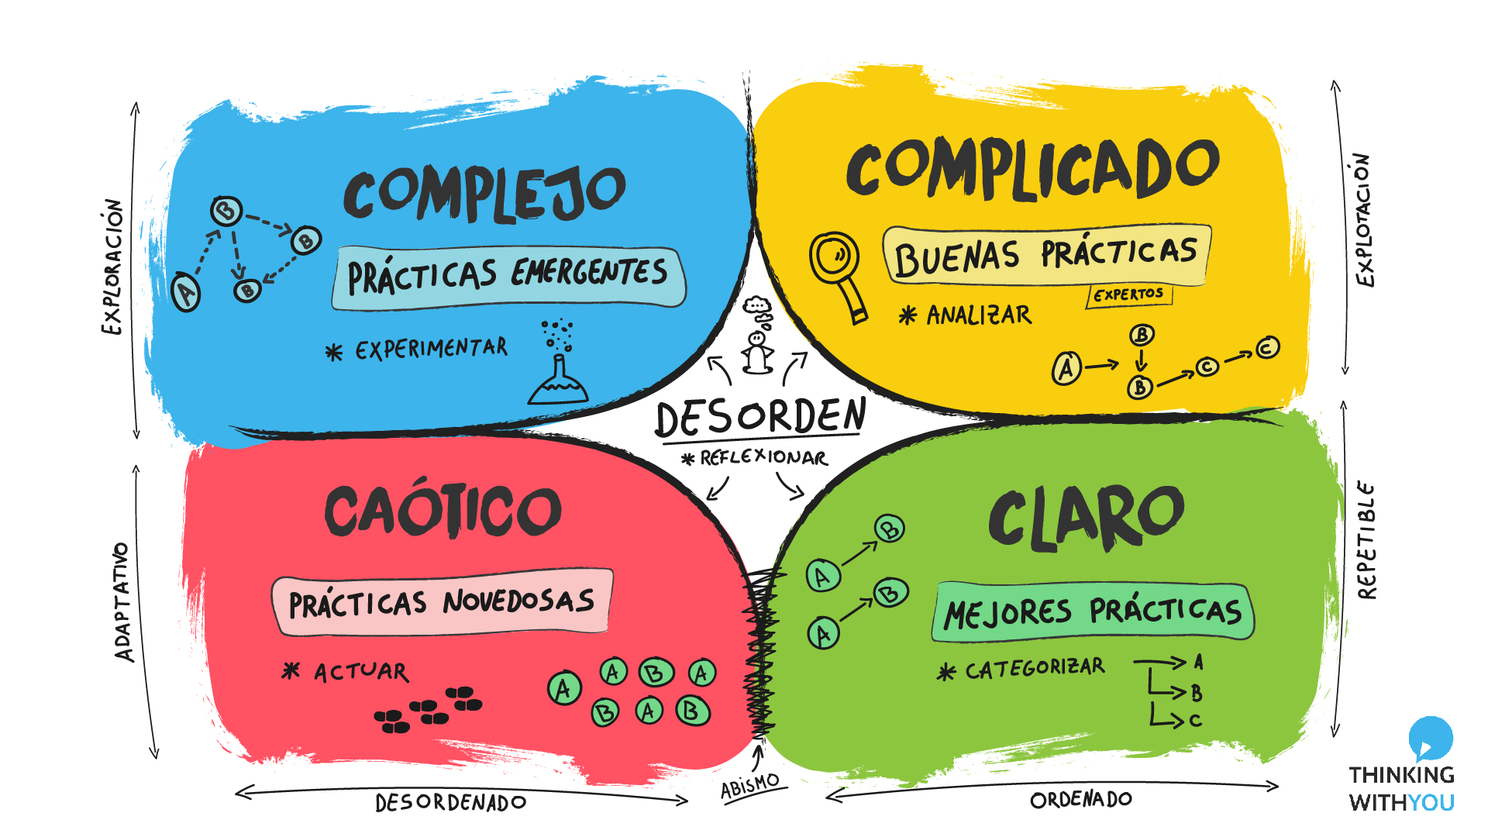

El marco Cynefin- Gestión de Entornos
Agile
PMI
Liderar personas Cambio cultural
Enviar persona a la luna
Gestión de Procesos
Receta
Cajero
VIDEO
Notes:
Recomendación: Que el video y el artículo lo vean antes de la clase.
Video: https://www.youtube.com/watch?v=epXqgrm2hs4
Entender en qué tipo de contexto estamos gestionando, los ayuda a comprender cómo abordarlo.
La complejidad tiene la capacidad para ayudar a los líderes actuales y futuros a comprender la tecnología avanzada, la globalización, los mercados intrincados, el cambio cultural y mucho más. En resumen, la ciencia de la complejidad puede ayudarnos a abordar los desafíos y oportunidades en una nueva época en la historia de la humanidad. Los líderes eficaces aprenden a alternar sus estilos de toma de decisiones para adaptarse a los cambiantes entornos de negocios. Cada uno de los contextos simples, complicados, complejos y caóticos requiere distintas respuestas de gestión. Claro: causa efecto es claro. Hay una fórmula para seguir los procesos. Complicado: hay una relación entre causa y efecto pero se necesitan expertos para entenderlo y saber qué enfoque tomar para solucionar la situación. Complejo y Caótico son impredecibles y nunca pasaron antes. En Complejo, hay que experimentar. Porque pasaron una vez de una forma, no significa que vuelvan a suceder así la próxima. En el Caótico, hay que estabilizar el sistema.

Slide 7
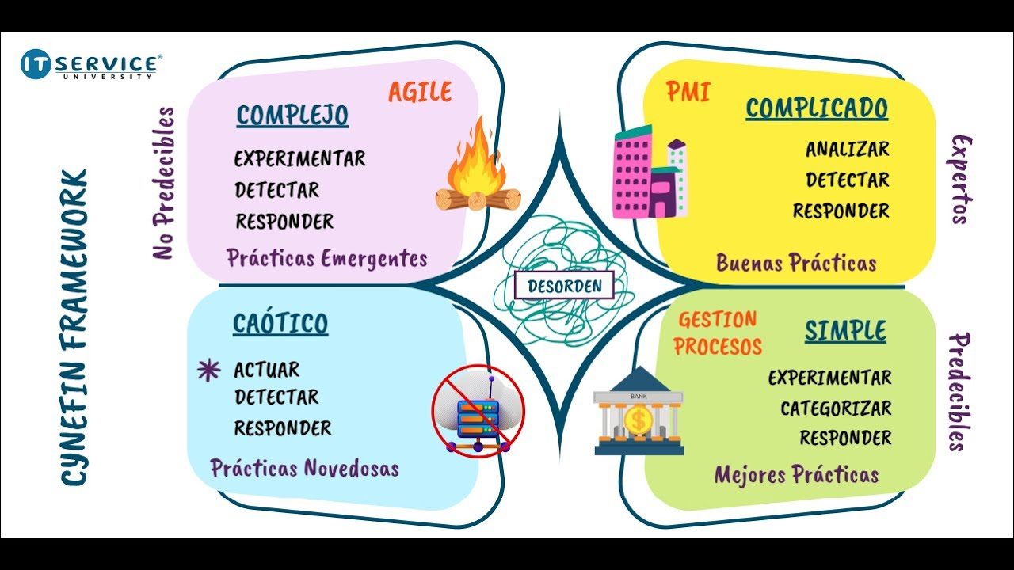
¿En qué entorno clasificarías cada situación?
Incendio de edificio
Nueva metodología para feedback a colaboradores
Programación de un juego en Roblox
Mantenimiento de una bomba de extracción de petróleo
Nueva modalidad de trabajo híbrida
Resolución de conflicto a usuario de internet
Abastecimiento de combustible en estación de servicio
Notes:
Respuestas:
Incendio: Caótico
Feedback: Complejo
Programación en Roblox: Complicado
Mantenimiento de bomba: Complicado
Modalidad híbrida: Complejo
Conflicto Internet: Simple
Abastecimiento de combustible: Simple

Slide 8
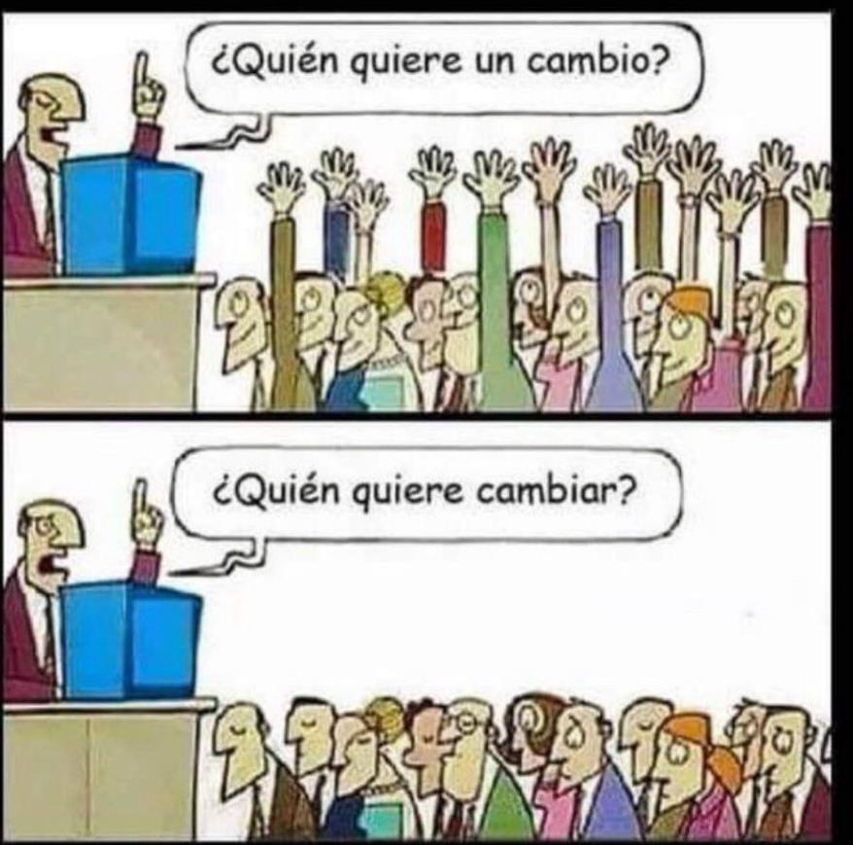
El desafío de los cambios
VIDEO
Notes:
Video de “La bicicleta al revés”: https://www.youtube.com/watch?v=qlSHg8OoKL4
Recomendación: ver el video en la clase.
RESCATE: Qué nos mostró el video? Es fácil cambiar? Nos muestra cómo funciona el cerebro. Los aprendizajes/experiencias/conocimientos que tenemos, generan surcos neuronales en nuestro cerebro. Es el camino que el cerebro recorre sin gastar energía de más, el camino fácil. Para aprender algo diferente (manejar la bici al revés) el cerebro tiene que hacer una enorme cantidad de esfuerzo y practicarlo muchas veces, para poder generar diferentes caminos neuronales (redes) que lleven a ese cambio.
A veces lo difícil es DESAPRENDER.

Slide 9
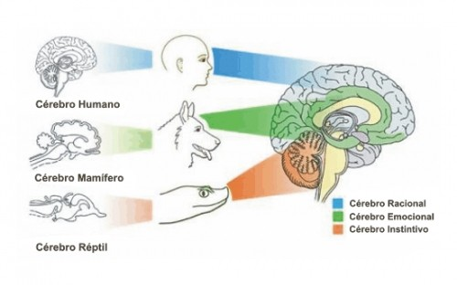
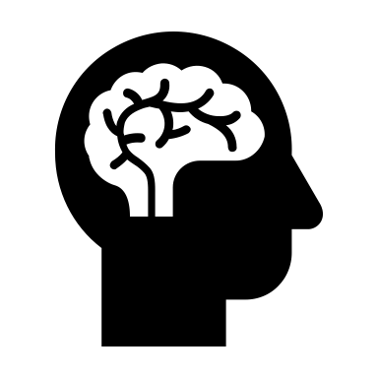
PERSONAS EN EL TRABAJO
Emociones y Neurociencias
ORÍGENES
Altamente especializado en la visión, el habla, la memoria y todas las funciones ejecutivas.
Cerebro Triuno
Se responsabiliza de todo lo relativo supervivencia animal (correr o pelear). Así como las emociones y recuerdos.
Regula todo lo que tiene que ver con nuestros controles centrales: respiración, sueño, ritmo cardíaco, etc.
Somos seres emocionales que aprendimos a pensar y no máquinas pensantes que sentimos.
Actuamos más por emociones
que por la razón
Notes:
Este es un modelo para entender el cerebro.
(Bachrach): Guardamos un cerebro lagartija-ardilla-mono en la cabeza, que da forma a nuestras reacciones. Esto se conoce como el “cerebro triuno” y es uno de los modelos que usan los científicos para describir la organización jerárquica de las estructuras cerebrales.
La parte más antigua del cerebro, el cerebro reptiliano, tiene unos 500 Millones de años y regula ppalmente todo lo que tiene que ver con nuestros controles centrales: respiración, sueño, despertar, ritmo cardíaco, etc.
La ardilla, o cerebro límbico, tiene unos 200 mill de años y se responsabiliza por todo lo que tiene que ver con nuestra supervivencia animal más que con nuestro potencial humano: correr o pelear en circunstancias extremas, alimentarse, reproducirse. Aquí se encuentra una parte central de nuestras emociones: la amígdala, que nos permite sentir enojo, miedo y placer. Es responsable de la creación de las emociones y de los recuerdos que ellas generan.
Estos dos cerebros más antiguos regulan nuestro comportamiento como personas Por encima de estos cerebros, cómo si fuera una catedral, está el cerebro más humano, el córtex, que apareció hace 100 mil años atrás. El córtex está altamente especializado en la visión, el habla, la memoria y todas las funciones ejecutivas.
Durante muchos años creímos ser “seres racionales (córtex) con sentimientos (límbico)”. Hoy, los científicos acuerdan que el interruptor central del cerebro es nuestra parte emocional. Somos seres emocionales que aprendimos a pensar y no máquinas pensantes que sentimos.
La emoción tiene más dominio sobre nuestra razón. Por esto, muchas de las decisiones que tomamos en la vida son no conscientes, la gran mayoría de ellas está dominada por ráfagas de emociones. Muchas veces nuestros consciente racional justifica decisiones que ya habíamos tomado antes de ser conscientes de ellas. En definitiva, el botón central para comportarnos frente a las variadas situaciones cotidianas está más influido por nuestras emociones que por la razón (Estanislao Bachrach, Agilmente).

Slide 10
LAS PERSONAS EN EL TRABAJO
Emociones y Neurociencias
Contexto
Experiencias pasadas
Interocepción
Emociones
Información del tiempo Presente que contiene al cerebro en relación a los sentidos.
Información que contiene el cerebro sobre experiencias pasadas o similares a lo que está ocurriendo en el presente.
- Propiocepción (Tendones, ligamentos)
-Neuroquímicos (moléculas, sangre)
- Kinestésico (movimiento de piel y el cuerpo)
-Somatoviscerales (órganos)
No hay una definición única o común…
Y uds…
¿CÓMO LAS
DEFINIRÍAN?
Notes:
La interocepción es un sentido menos conocido que ayuda a entender y percibir lo que sucede dentro del cuerpo. Los chicos que tienen problemas con el sentido de la interocepción pueden tener dificultad para darse cuenta que tienen hambre, que están saciados, que tienen sed, calor o frío.

Slide 11
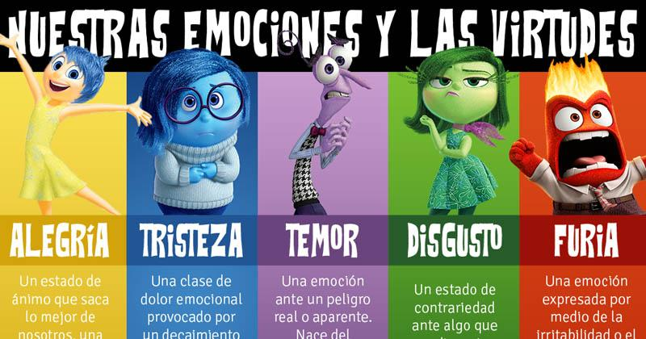
LAS PERSONAS EN EL TRABAJO
Emociones y Neurociencias

Slide 12
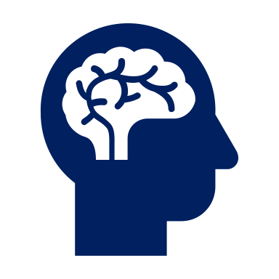


LAS PERSONAS EN EL TRABAJO
Emociones y Neurociencias
¿Y por qué hablamos de emociones y neurociencias? Porque nuestros comportamientos en las organizaciones están atravesados por emociones y nuestras formas de operar están atravesadas por las neurociencias`
Cualquiera sea la experiencia o lo que LE DIGAS a tu CEREBRO SUFICIENTES VECES
Se forma aquello que es lo que cree y creerá sobre sí mismo.
ES LA VERDAD sobre todas las cosas en su vida
Con la suficiente repetición (Al repetir, cableás más fuerte tu cerebro)
Sin importar si son ciertas o no, se convierten en verdades en el cerebro
(especialmente en los chicos)
Tu cerebro CREE eso que vos decís aunque no sea verdad.
Se CONVIERTEN EN HÁBITOS que construiste/construímos
…Y como el cerebro siempre quiere ahorrar energía, los hábitos adquiridos van a regular nuestra forma de actuar…. Y Marcar nuestra Motivación y engagement.

Slide 13
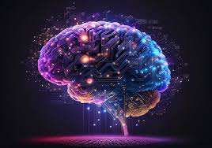
Las Neurociencias y el Cambio
El cerebro humano es un órgano complejo que se encarga de procesar información, regular funciones corporales y controlar el comportamiento. Está compuesto por miles de millones de neuronas, células especializadas que transmiten señales eléctricas y químicas entre sí.
Cuando se enfrenta a un cambio, el cerebro pasa por varios procesos que pueden influir en la manera en que una persona reacciona y se adapta a la nueva situación.
Notes:
El cerebro humano es un órgano complejo que se encarga de procesar información, regular funciones corporales y controlar el comportamiento. Está compuesto por miles de millones de neuronas, células especializadas que transmiten señales eléctricas y químicas entre sí.
Cuando se enfrenta a un cambio, el cerebro pasa por varios procesos que pueden influir en la manera en que una persona reacciona y se adapta a la nueva situación. Aquí hay algunas áreas clave del cerebro y su función en el proceso de cambio:
La amígdala: Esta estructura se encuentra en el sistema límbico del cerebro y desempeña un papel fundamental en el procesamiento de las emociones, especialmente el miedo y la ansiedad. Cuando una persona se enfrenta a un cambio, la amígdala puede activarse, desencadenando respuestas emocionales intensas que pueden incluir resistencia o aversión al cambio.
La corteza prefrontal: Esta región del cerebro está asociada con funciones ejecutivas como la planificación, la toma de decisiones y el control de los impulsos. Durante un proceso de cambio, la corteza prefrontal puede estar involucrada en la evaluación de las circunstancias, la generación de estrategias para adaptarse al cambio y la supresión de respuestas emocionales automáticas.
El sistema de recompensa: Este sistema incluye estructuras como el núcleo accumbens y la dopamina, y está implicado en la motivación y la sensación de placer. Durante el cambio, el cerebro puede experimentar un desequilibrio en el sistema de recompensa, ya que las personas pueden sentirse menos motivadas o menos recompensadas debido a la incertidumbre o al esfuerzo adicional requerido para adaptarse.
La plasticidad cerebral: Una característica notable del cerebro es su capacidad para cambiar y adaptarse a nuevas experiencias, un fenómeno conocido como plasticidad cerebral. A través de la plasticidad cerebral, el cerebro puede reorganizar sus conexiones neuronales y aprender nuevas habilidades o comportamientos, lo que facilita la adaptación al cambio a largo plazo.
Al comprender cómo funciona el cerebro y cómo responde ante el cambio, los líderes y profesionales de recursos humanos pueden diseñar estrategias efectivas para gestionar y facilitar procesos de cambio en las organizaciones, teniendo en cuenta las necesidades emocionales y cognitivas de los individuos involucrados. Además, al conocer la plasticidad cerebral, se puede destacar la importancia del aprendizaje continuo y la capacidad de adaptación como herramientas fundamentales para enfrentar los desafíos del cambio en el mundo laboral actual.

Slide 14
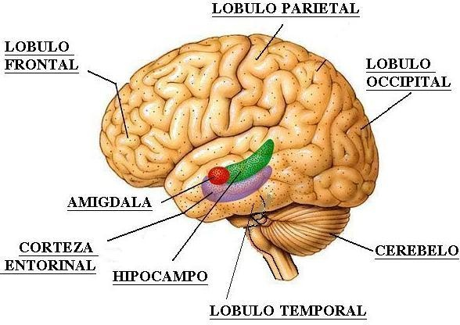
Las Neurociencias y el Cambio
Las áreas clave del cerebro y su función en el proceso de cambio:
La amígdala: Procesa las emociones, especialmente el miedo y la ansiedad. Cuando una persona se enfrenta a un cambio, la amígdala puede activarse, desencadenando respuestas emocionales intensas que pueden incluir resistencia o aversión al cambio.
.
La corteza prefrontal: Región del cerebro asociada con funciones ejecutivas como la planificación, la toma de decisiones y el control de los impulsos. Durante un proceso de cambio, la corteza prefrontal puede estar involucrada en la evaluación de las circunstancias, la generación de estrategias para adaptarse al cambio y la supresión de respuestas emocionales automáticas

Slide 15

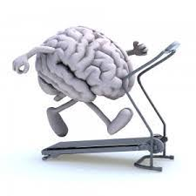
Las Neurociencias y el Cambio
El sistema de recompensa: Está implicado en la motivación y la sensación de placer. Durante el cambio, el cerebro puede experimentar un desequilibrio en el sistema de recompensa, ya que las personas pueden sentirse menos motivadas o menos recompensadas debido a la incertidumbre o al esfuerzo adicional requerido para adaptarse.
La plasticidad cerebral: Una característica notable del cerebro es su capacidad para cambiar y adaptarse a nuevas experiencias. A través de la plasticidad cerebral, el cerebro puede reorganizar sus conexiones neuronales y aprender nuevas habilidades o comportamientos, lo que facilita la adaptación al cambio a largo plazo.

Slide 16
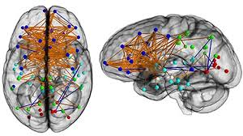
Las Neurociencias y el Cambio y
la gestión de los Recursos Humanos
¿Por qué es importante entender el funcionamiento del cerebro?
Para diseñar estrategias efectivas para gestionar y facilitar procesos de cambio en las organizaciones.

Slide 17

Mentalidad Fija y Mentalidad de Crecimiento
Notes:
Carol Dweck y las distintos tipos de mentalidades: mostrar video hasta 4:40min.
Traducido literalmente del inglés, la palabra Mindset significa: Mentalidad, también tiene connotaciones relativas a configuración mental o patrones mentales. Para Carol Dweck se pueden agrupar a los individuos en dos categorías de Mindset en atención a su reacción al fracaso, siendo estos:
Mindset Fijo: Consideran que las habilidades son innatas al individuo, como por ejemplo la inteligencia, y que su capacidad no puede aumentar,
Mindset de Crecimiento: Consideran que las habilidades y talentos pueden desarrollarse a través del esfuerzo y el aprendizaje.

Slide 18
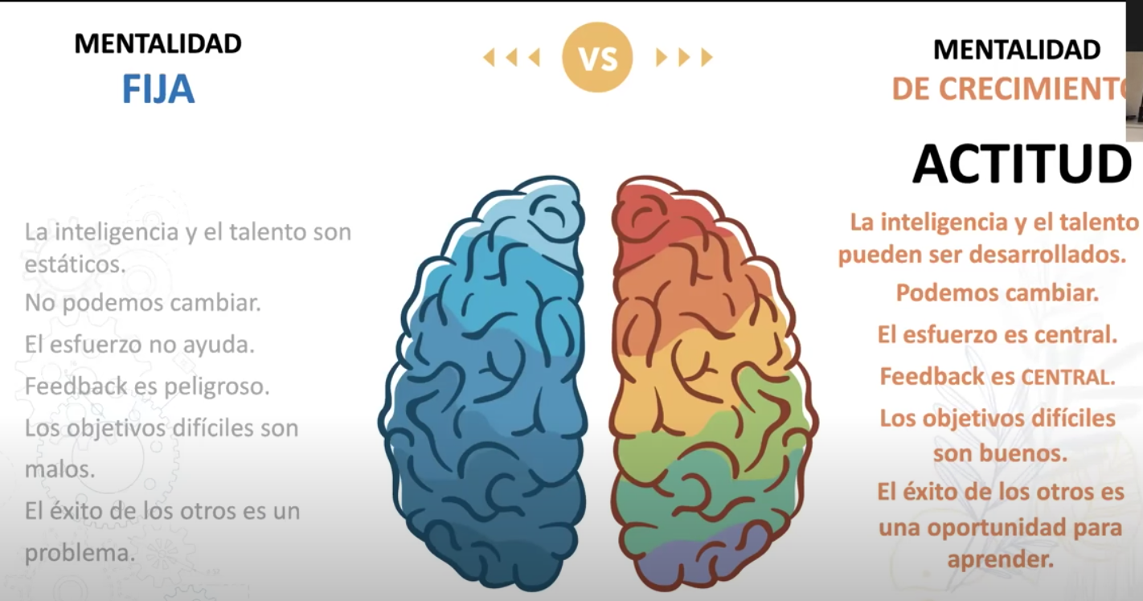
Mentalidad Fija y Mentalidad de Crecimiento
Notes:
video de Carol Dweck y las distintos tipos de mentalidades:
Traducido literalmente del inglés, la palabra Mindset significa: Mentalidad, también tiene connotaciones relativas a configuración mental o patrones mentales. Para Carol Dweck se pueden agrupar a los individuos en dos categorías de Mindset en atención a su reacción al fracaso, siendo estos:
Mindset Fijo: Consideran que las habilidades son innatas al individuo, como por ejemplo la inteligencia, y que su capacidad no puede aumentar,
Mindset de Crecimiento: Consideran que las habilidades y talentos pueden desarrollarse a través del esfuerzo y el aprendizaje.

Slide 19
¿Cómo reaccionaría cada tipo de mentalidad?
Situación 1: Implementación de un nuevo sistema de gestión en la empresa
MENTALIDAD FIJA
MENTALIDAD DE CRECIMIENTO
Un empleado con mentalidad fija podría resistirse al cambio debido al temor a no ser capaz de aprender a usar el nuevo sistema o a no ser tan eficiente como antes. Podrían sentir que ya son competentes en el sistema anterior y que el cambio solo les traerá problemas.
Un empleado con mentalidad de crecimiento podría ver el cambio como una oportunidad para aprender y desarrollarse. Podrían estar emocionados por dominar un nuevo sistema y verlo como un desafío que les permitirá mejorar sus habilidades.

Slide 20
¿Cómo reaccionaría cada tipo de mentalidad?
Situación 1: Reestructuración de un equipo de trabajo
MENTALIDAD FIJA
MENTALIDAD DE CRECIMIENTO
Un empleado con mentalidad fija podría resistirse a la idea de trabajar con nuevos compañeros de equipo o bajo un nuevo liderazgo. Podrían temer perder su posición o influencia en el equipo y podrían sentirse amenazados por el cambio.
Un empleado con mentalidad de crecimiento podría ver la reestructuración como una oportunidad para aprender de nuevos colegas y expandir su red profesional. Podrían estar abiertos a adaptarse a diferentes estilos de trabajo y liderazgo.

Slide 21
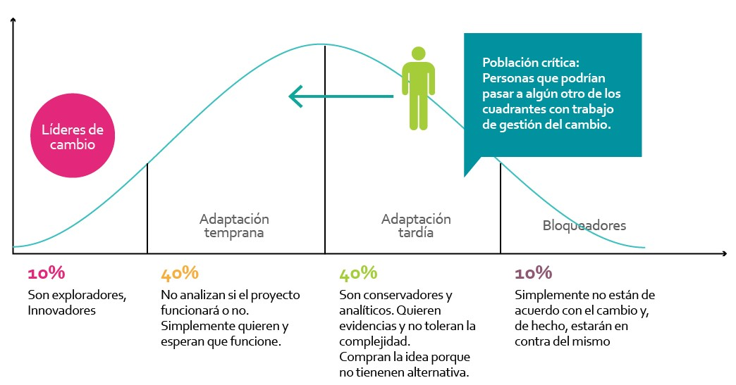
Las personas frente al cambio
¿Y vos?
¿En dónde te ubicarías?

Slide 22
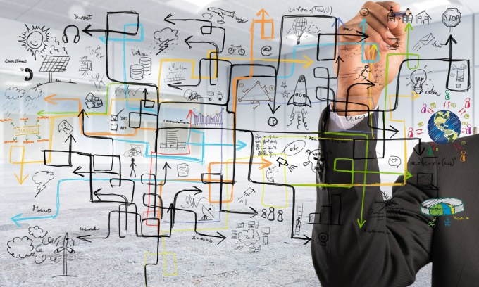
Cambio Organizacional
¿Qué entendemos por Cambio Organizacional?

Slide 23

Cambio Organizacional
El proceso de cambio es un proceso atravesado por la organización y todas las personas que son parte de ella.
Comienza con el surgimiento de fuerzas que crean la necesidad de cambio en algunas partes de la organización.
Estas fuerzas pueden ser:
FUERZAS EXÓGENAS provienen del ambiente, como las nuevas tecnologías, los cambios de valores de la sociedad y las nuevas oportunidades o limitaciones del ambiente (económico, político, legal y social). Estas fuerzas externas crean necesidades de un cambio organizacional interno.
FUERZAS ENDÓGENAS que crean necesidades de cambio estructural y conductual provienen del interior de la propia organización, en virtud de la interacción de sus participantes y de las tensiones provocadas por objetivos e intereses diferentes.

Slide 24


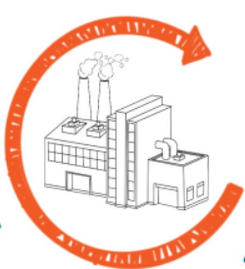






Tipos de Cambios Organizacionales
Cultural
Estructural
Tecnológico
Producto/servicio
Notes:
Cambio estructural: Afectan la estructura organizacional, departamentos (como divisiones o áreas, los cuales son fundados, creados, eliminados o subcontratados por medio de nuevos socios), las redes de información internas y externas, los niveles jerárquicos (reducidos al establecer comunicaciones horizontales) y las modificaciones el esquema de recompensa.
Cambios en productos o servicios: Afectan los resultados o las salidas de la organización.
Cambios culturales: Cambios en las personas y sus comportamientos, actitudes, expectativas, aspiraciones y necesidades. Estos cambios no ocurren de forma aislada, sino que se presentan sistemáticamente y unos afectan a otros y provocan un poderoso efecto multiplicador. Ej: Baños Mixtos / Políticas Clean Desk
Cambios tecnológicos: Afectan a las máquinas, equipos, instalaciones, procesos empresariales, etc. La tecnología implica la forma en que la empresa realiza sus tareas y produce sus productos y servicios.

Slide 25
Cambio Organizacional
ETAPAS DEL CAMBIO
Conocimiento, en términos generales de las características en inminencia del cambio
Comprender el alcance, los beneficios y las implicancias del cambio
Aceptar el desafío personal que significa el cambio
Hacer pública la aceptación del desafío, afrontar los riesgos, fijar metas individuales y grupales
Aceptación del Cambio
Internalización
Hacer propio el nuevo proceso, transformar el modo de pensar y operar y desarrollar las habilidades necesarias para gestionarlo exitosamente
Compromiso
Lanzamiento
Aceptación
Contacto
Entendimiento
Inicio
Tiempo

Slide 26
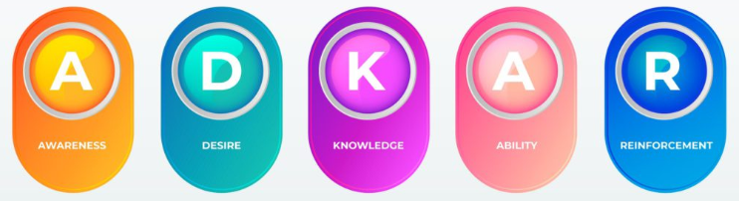
Gestión de cambio - Modelo Adkar
Conciencia de la necesidad de Cambio
Deseo de participar y apoyar el cambio
Conocimiento sobre cómo cambiar
Capacidad para implementar las habilidades y comportamientos adquiridos
Refuerzo para sostener el cambio
Notes:
ADKAR es un acrónimo que representa los cinco elementos clave necesarios para lograr un cambio exitoso en una organización o equipo. Aquí están los principales puntos del modelo ADKAR:
Conciencia (Awareness):
En este primer paso, se busca que las personas comprendan por qué el cambio es necesario y qué implica para ellos personalmente y para la organización en general.
Se trata de comunicar la razón detrás del cambio, los beneficios que se esperan obtener y las consecuencias de no adaptarse al cambio.
La conciencia ayuda a establecer la necesidad y la urgencia del cambio en la mente de las personas afectadas.
Deseo (Desire):
Una vez que las personas son conscientes del cambio, es importante que desarrollen un deseo genuino de participar y apoyar el proceso de cambio.
Esto implica motivar a las personas para que vean el cambio como algo positivo y valioso, y que estén dispuestas a comprometerse con él.
Se pueden utilizar estrategias de comunicación y participación para generar este deseo, como destacar los beneficios personales y profesionales que el cambio puede traer.
Conocimiento (Knowledge):
En esta etapa, se proporciona a las personas la información y las habilidades necesarias para adaptarse al cambio de manera efectiva.
Se realizan actividades de capacitación y educación para enseñar a las personas cómo realizar nuevas tareas, utilizar nuevas herramientas o adoptar nuevos procesos.
El objetivo es asegurarse de que las personas tengan el conocimiento necesario para desempeñarse con éxito en el nuevo entorno generado por el cambio.
Habilidad (Ability):
Una vez que las personas adquieren el conocimiento necesario, deben desarrollar las habilidades prácticas para implementar el cambio en su trabajo diario.
Esto puede requerir práctica, entrenamiento adicional y oportunidades para aplicar el conocimiento en situaciones reales.
Se trata de garantizar que las personas se sientan cómodas y competentes al aplicar lo que han aprendido en el contexto del cambio.
Refuerzo (Reinforcement):
La última etapa del modelo ADKAR implica la implementación de medidas para mantener y reforzar el cambio a lo largo del tiempo.
Esto puede incluir la celebración de logros, el reconocimiento de comportamientos deseables, la revisión y ajuste de sistemas de recompensa, y la integración del cambio en la cultura organizacional.
El refuerzo continuo es fundamental para asegurar que el cambio se mantenga y se convierta en parte del "nuevo normal" en la organización.

Slide 27
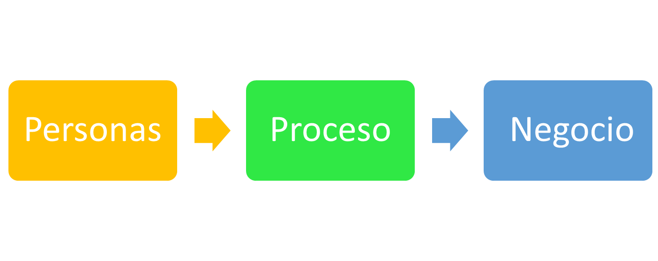



-De los temas de hoy impactan en los siguientes procesos:
•Reclutamiento y Selección
•Gestión del talento y Gestión del desempeño
•Relaciones Laborales
•Compensaciones y Beneficios
•Indicadores
-Pymes vs. Corporativo
En todos los tipos de organizaciones existen cambios y conflictos organizacionales. La manera en que cada una de ellas afronta las situaciones va a depender de su cultura organizacional.
La clase de hoy impacta en los siguientes temas del bloque de personas:
•Cultura y Clima
•Comunicación
•Motivación
•Engagement
•Liderazgo

Slide 28


